Slide 1
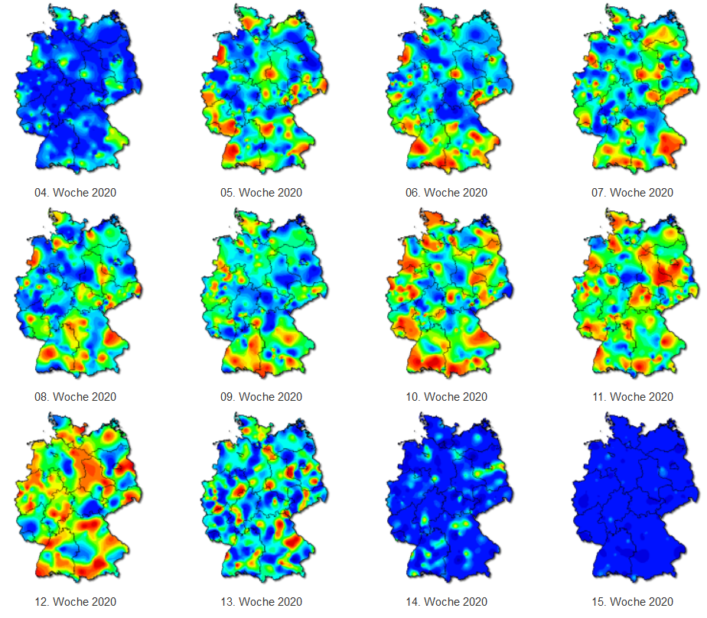
Ergebnisse der syndromischen Surveillance akuter Atemwegserkrankungen
GrippeWeb,
Arbeitsgemeinschaft Influenza,
ICOSARI
Datenstand 11.08.2020

Slide 2
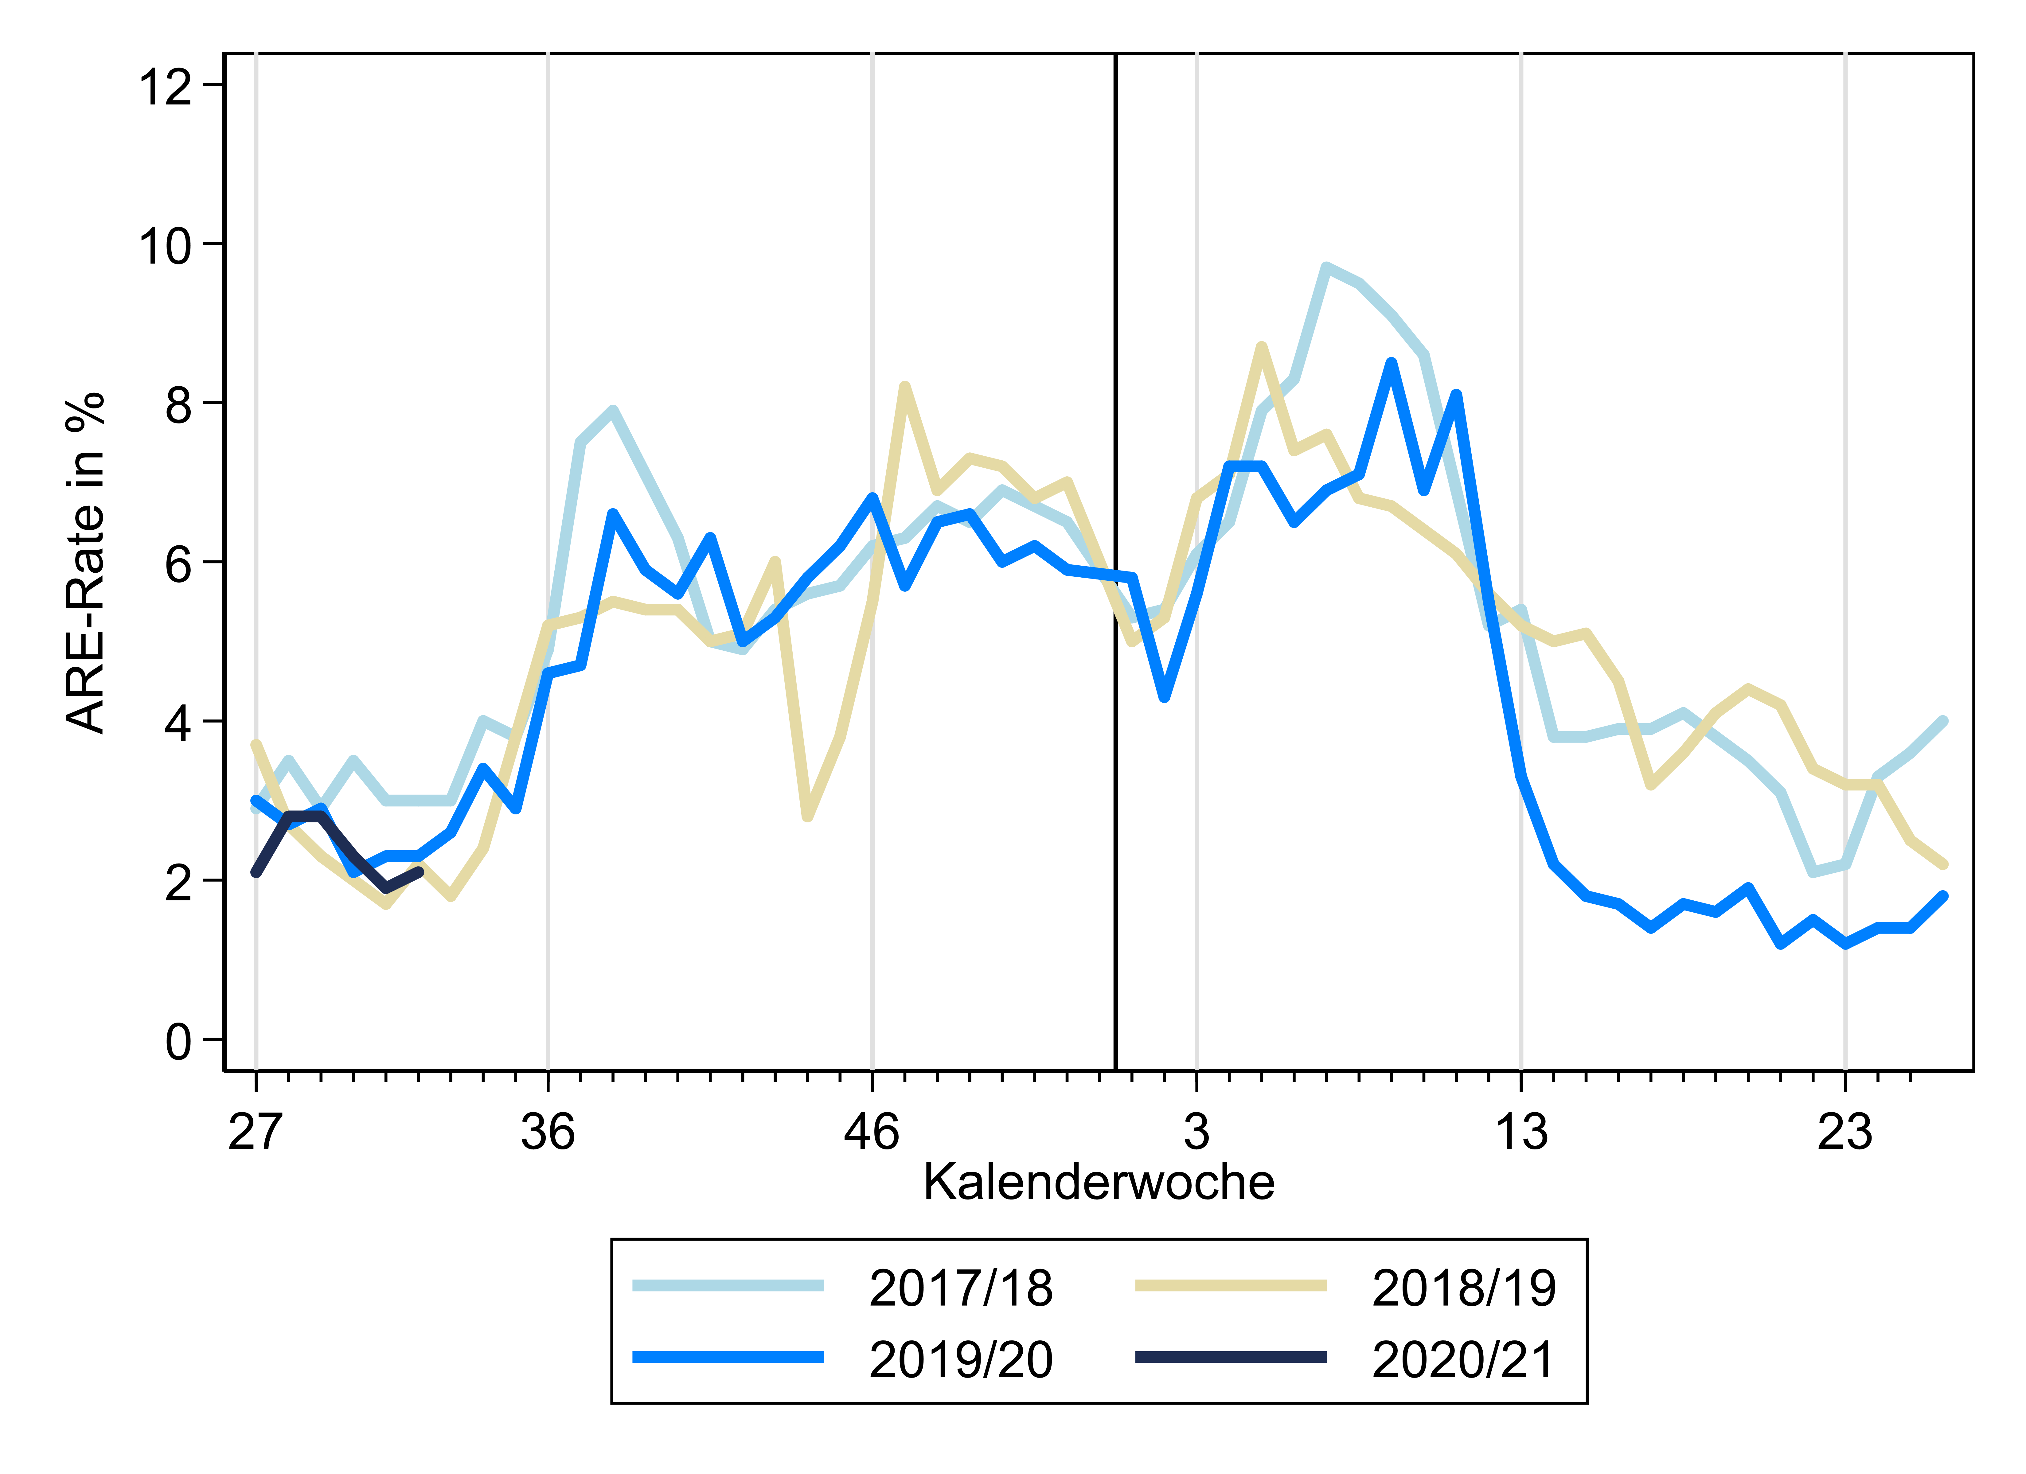
GrippeWeb bis zur 32. KW

Slide 3
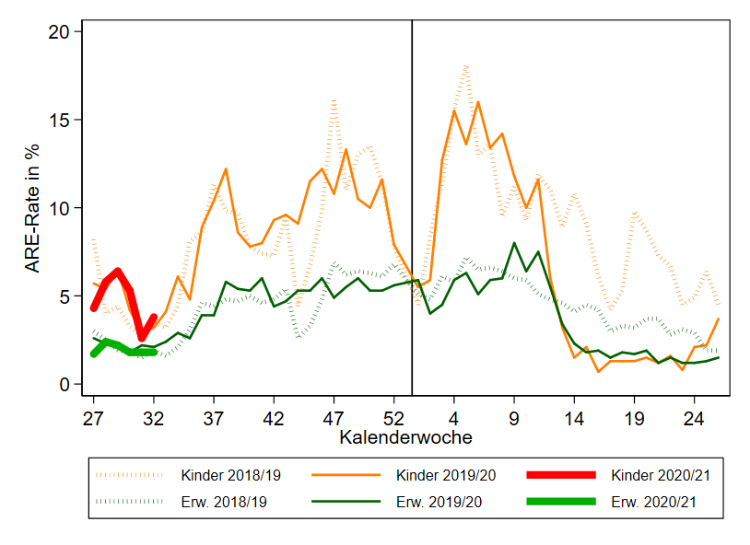
GrippeWeb bis zur 32. KW

Slide 4
Arbeitsgemeinschaft Influenza - Praxisindex, bis zur 32. KW,
Saison 2019/20 und 2 Vorsaisons

Slide 5
Arbeitsgemeinschaft Influenza - ARE-Konsultationen, bis zur 32. KW

Slide 6
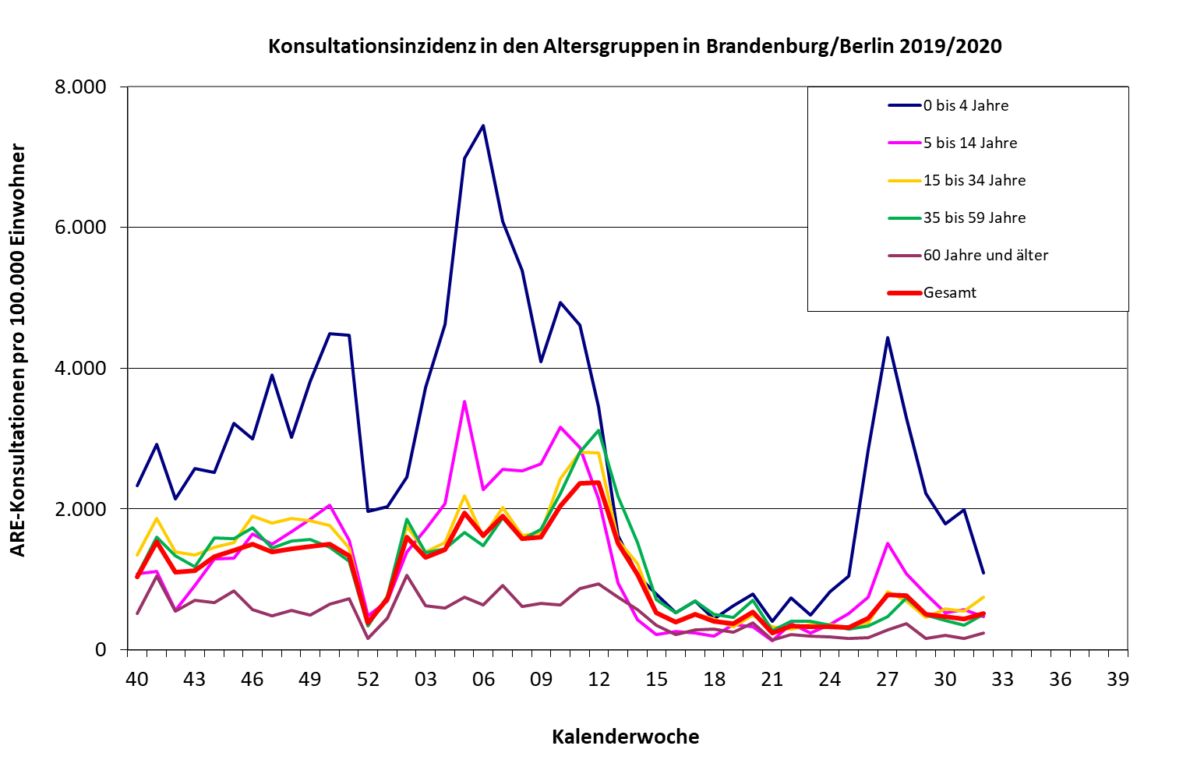
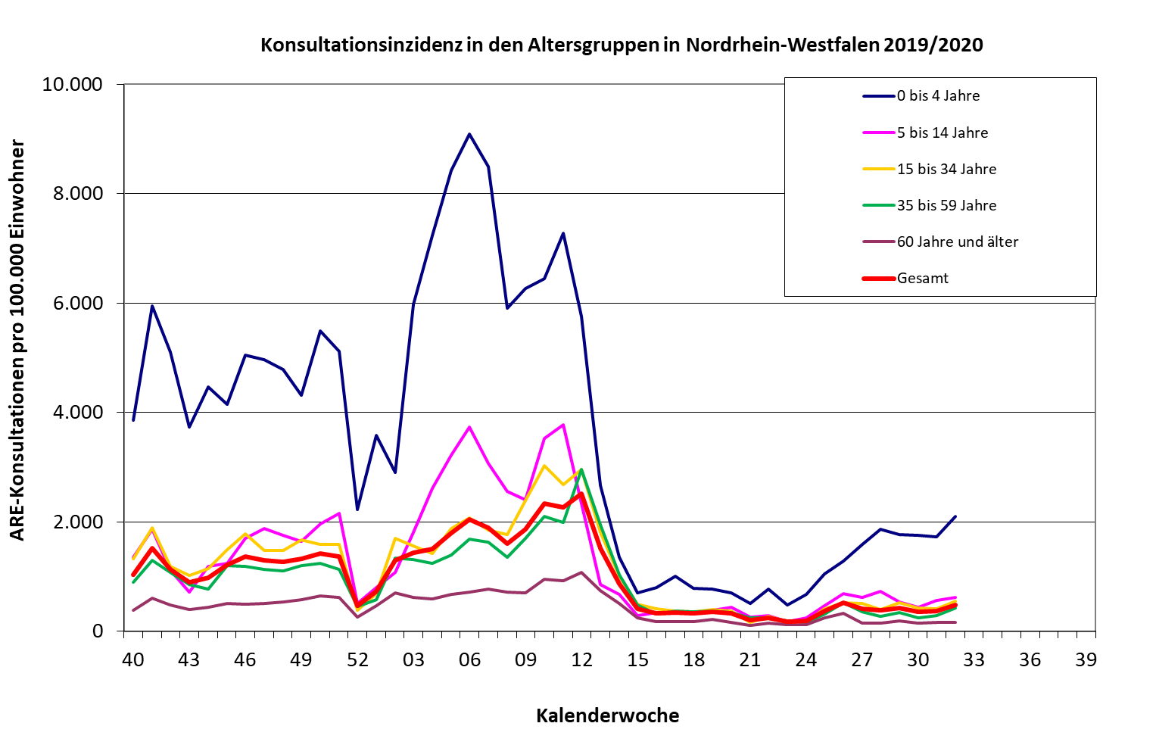
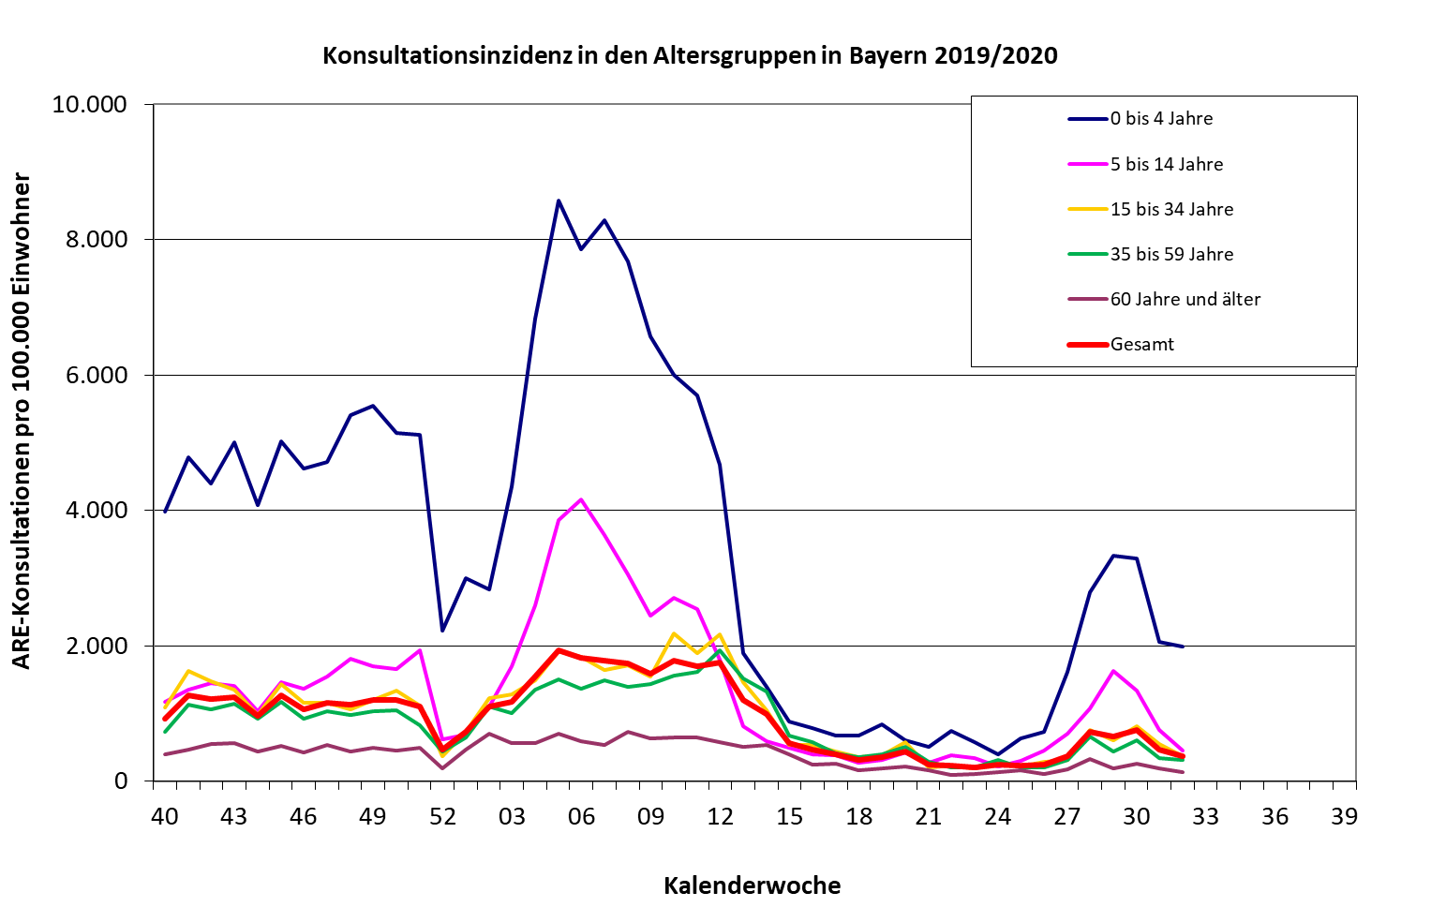
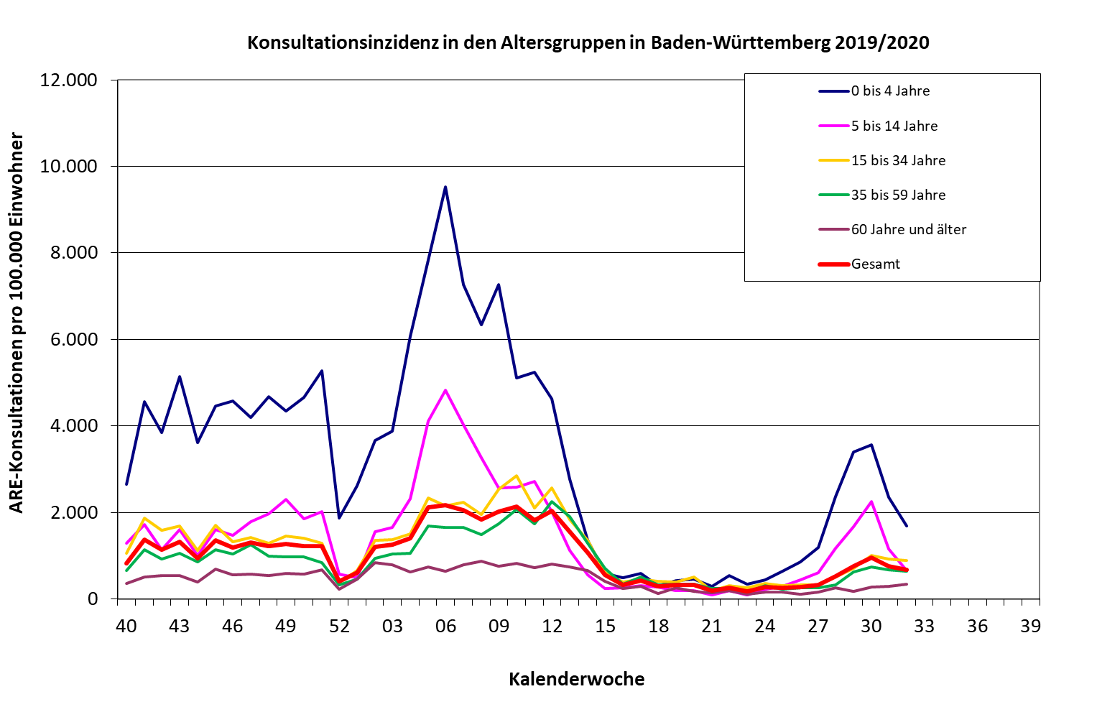
Berlin/Brandenburg
Nordrhein-Westfalen
Bayern
Baden-Württemberg

Slide 7
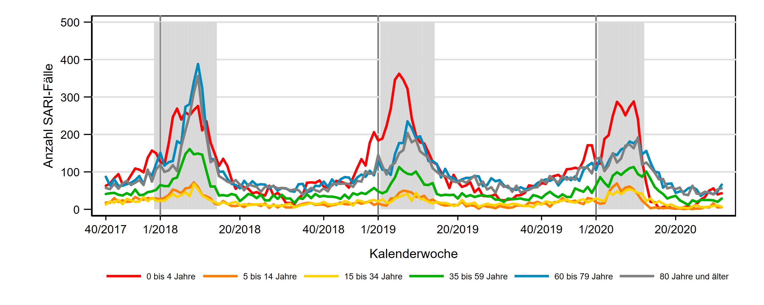
ICOSARI-KH-Surveillance – SARI-Fälle (J09 – J22) bis zur 31. KW

Slide 8
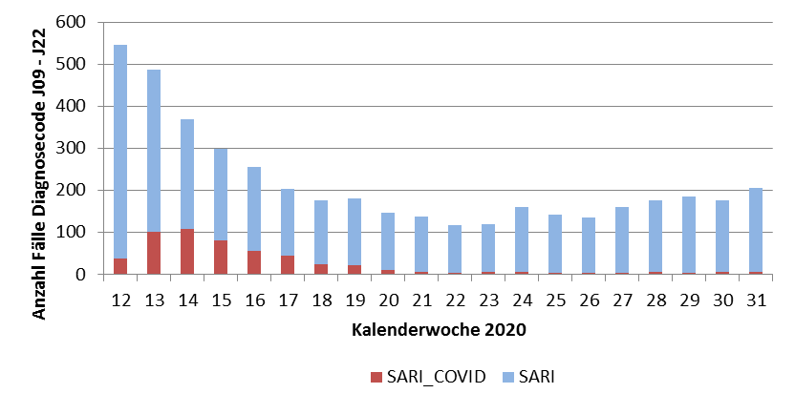
ICOSARI-KH-Surveillance – SARI-Fälle (J09 – J22) und SARI-Fälle mit COVID-Diagnose bis zur 31. KW

Slide 9
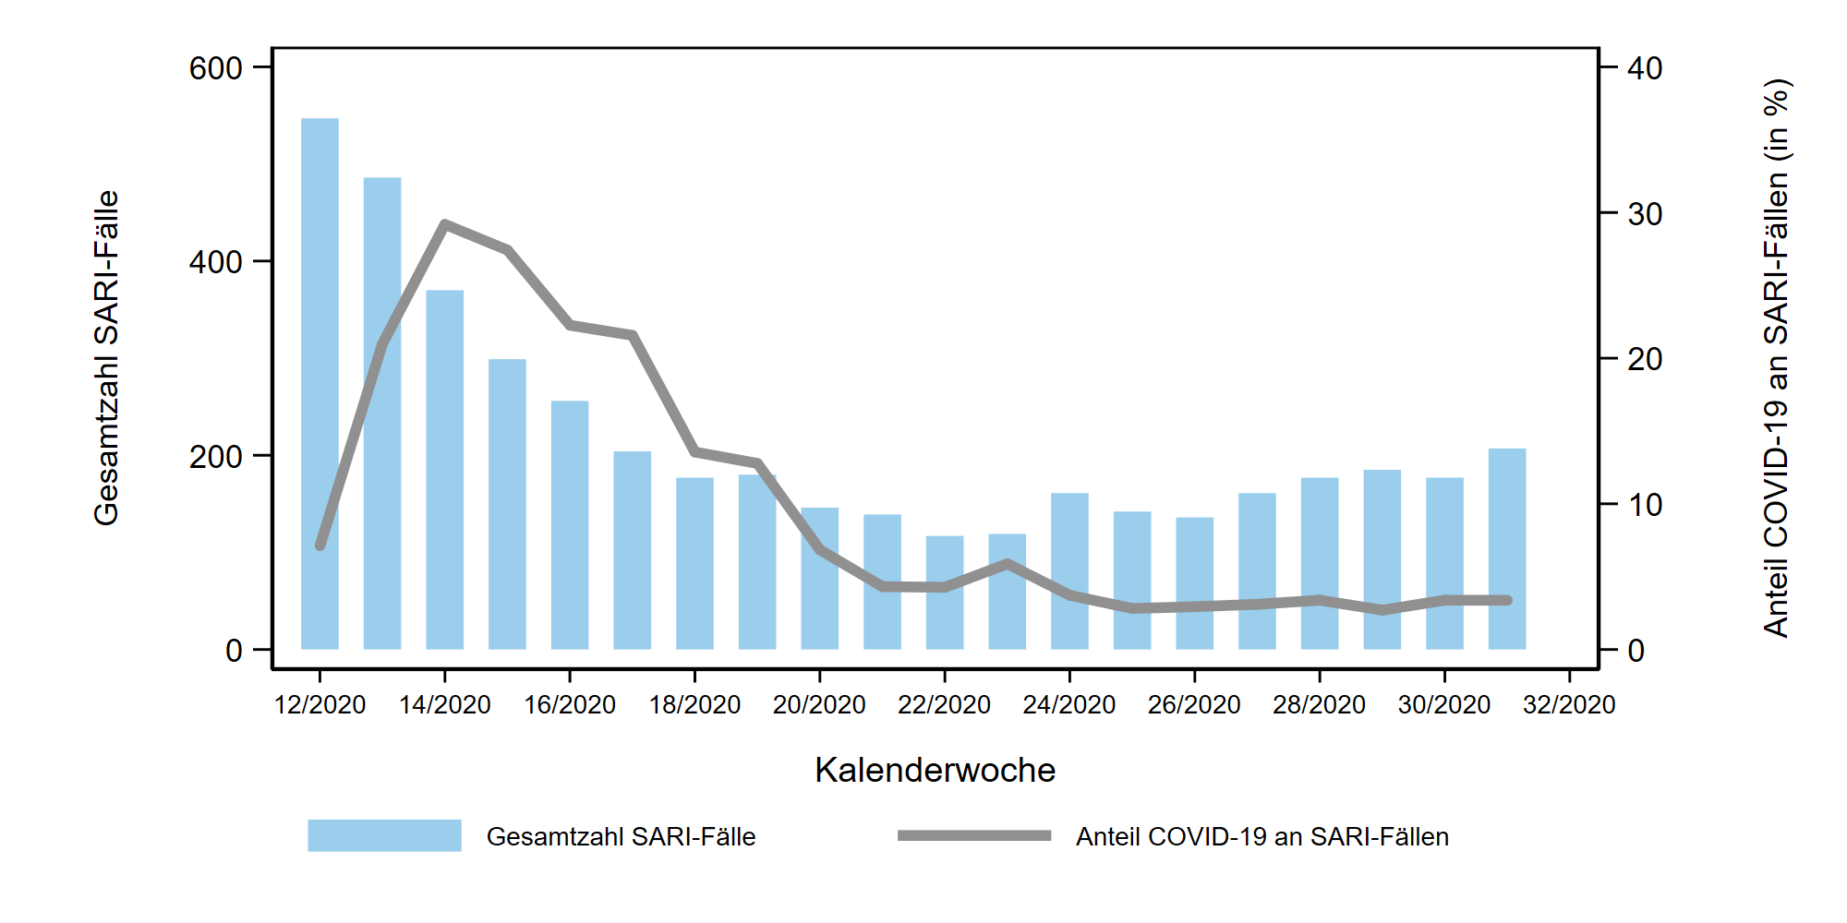
ICOSARI-KH-Surveillance – SARI-Fälle (J09 – J22) sowie
Anteil SARI-Fälle mit COVID-Diagnose bis zur 31. KW

